Slide 1
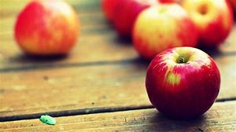
DAN JABUKA 20.10.
JANKO KRUHAK, 4. c

Slide 2
SADRŽAJ
hranjivost
izgled
zdravlje
stablo jabuke
preci jabuke
vrste jabuka
poslovice
zaključak
pitanja na kraju

Slide 3
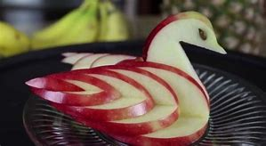
HRANJIVOST JABUKE
- jabuku možemo jesti sirovu, u kolačima, pitama, a postoji čak i jabučni pire, jabučni sok i jabučni ocat
- ponekad jabuke služe i za dekoraciju

Slide 4
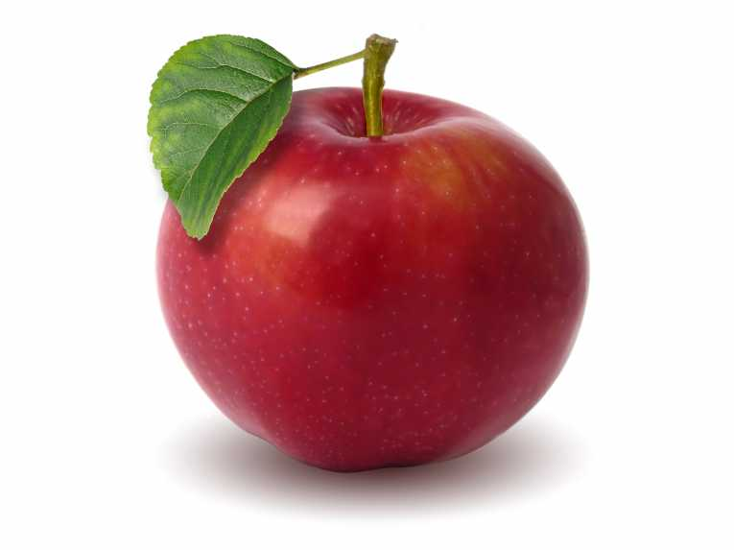
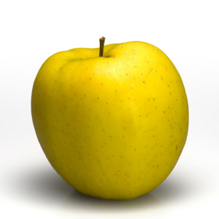
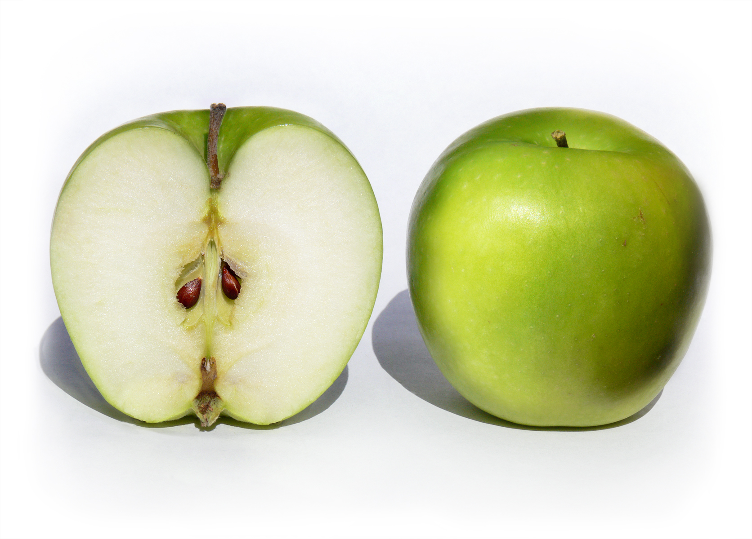
IZGLED
jabuka je okruglog oblika i najčešće crvene boje, ali postoje i druge boje jabuka i to su najčešće zelene ili žute boje
This Photo by Unknown Author is licensed under CC BY-NC-ND
This Photo by Unknown Author is licensed under CC BY-SA

Slide 5
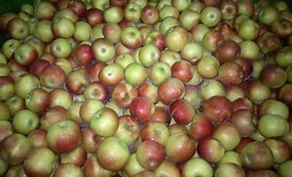
JABUKA = ZDRAVLJE
Jabuka je korisna:
za dobar san,
protiv kroničnog umora,
protiv visokog tlaka,
protiv vrtoglavice,
protiv debljine,
protiv glavobolje,
protiv migrene,
protiv proljeva,
protiv povraćanja,
protiv bolesti grla,
protiv opeklina,
protiv proširenih vena

Slide 6
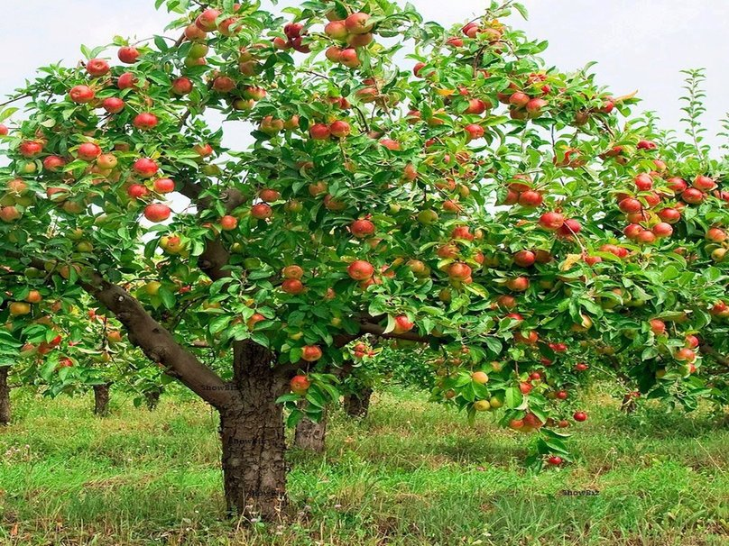
STABLO JABUKE
jabuka raste na listopadnom drvetu
stablu treba 5 godina da bi dalo plod
stablo jabuke je visoko oko 3 metra (kod poljoprivrednika)
u šumama stablo jabuke izraste do 10 metara

Slide 7
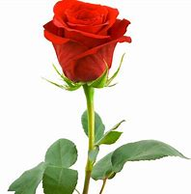
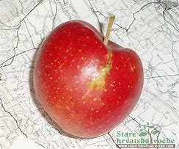
PRECI JABUKE
jabuka je porijeklom iz plemena ruža

Slide 8
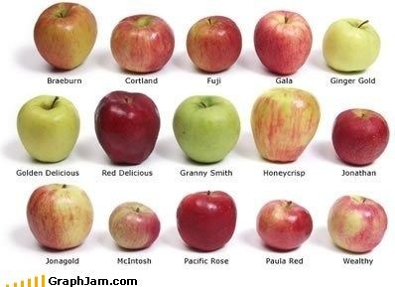
VRSTE JABUKA
postoji više od 8000 sorti jabuka
svih 8000 vrsta jabuka su različitog oblika

Slide 9
POSLOVICE
- Jedna jabuka na dan tjera liječnika iz kuće van.
To znači da ako pojedeš jednu jabuku na dan, nećeš biti bolestan pa ti neće trebati
liječnik.
- Pojedi jednu jabuku prije spavanja pa će liječnik kruha prositi.
To znači da liječnik neće imati novca za kruh jer neće imat koga liječiti.
- Jabuka ne pada daleko od stabla.
To znači da, na primjer, sin jako sliči na oca i majku.

Slide 10
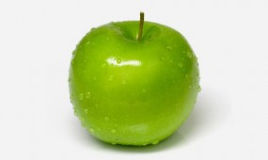
ZAKLJUČAK
Jabuka je puna vitamina i primamljujućeg je okusa, jedu je svi, jako je zdrava i hranjiva.

Slide 11
PITANJA NA KRAJU
Koja sve jela sadrže jabuku jabuku?
Kako jabuka izgleda?
Za što je jabuka korisna?
Pripada li jabuka porodici ruža?
Koliko ima sorti jabuka?
Jesu li poslovice o jabukama stvarne ili izmišljene?
Jeste li ikada u svom životu čuli da je jabuka kraljica voća?

Slide 12
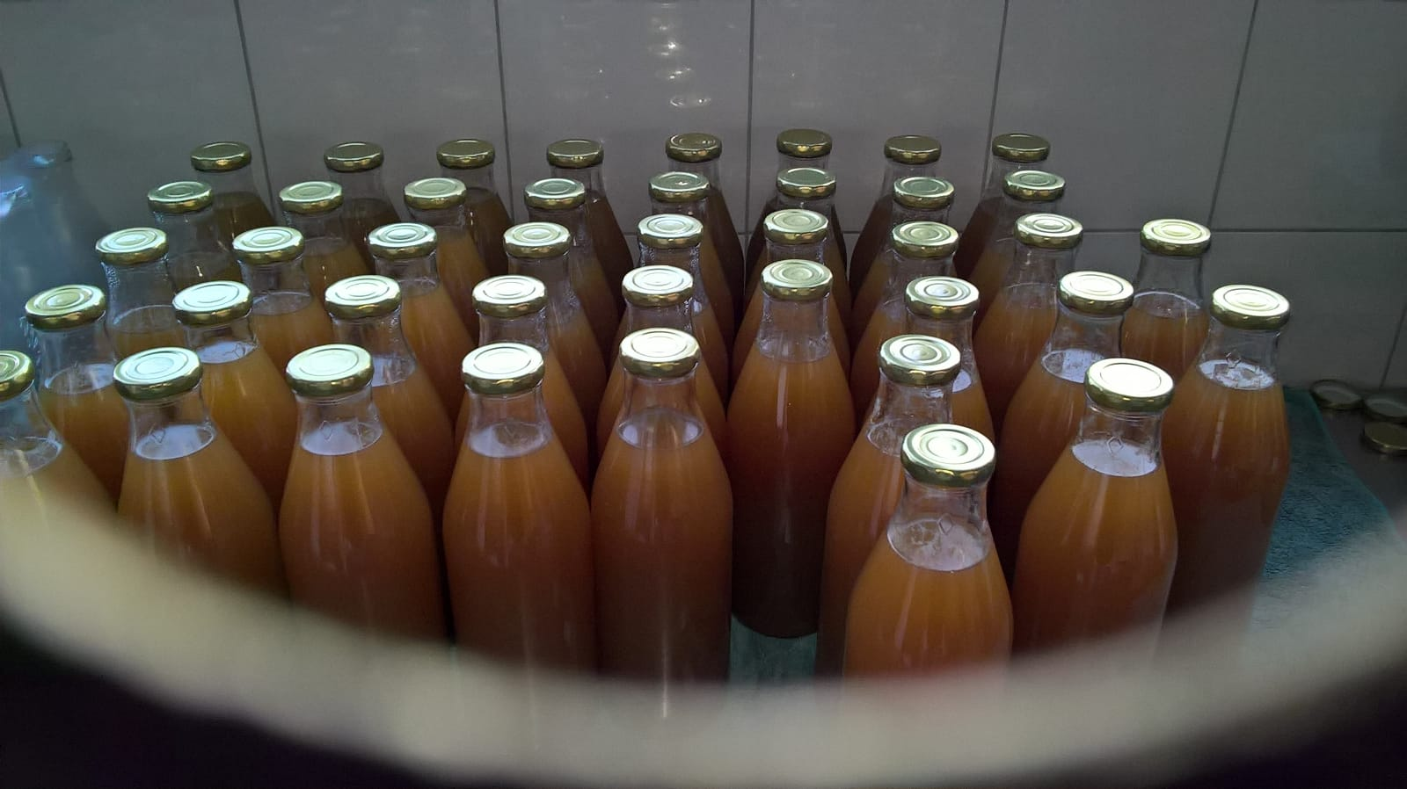
ZORIĆEV JABUČNI SOK

Slide 13
U NAŠEM VOĆNJAKU

Slide 14
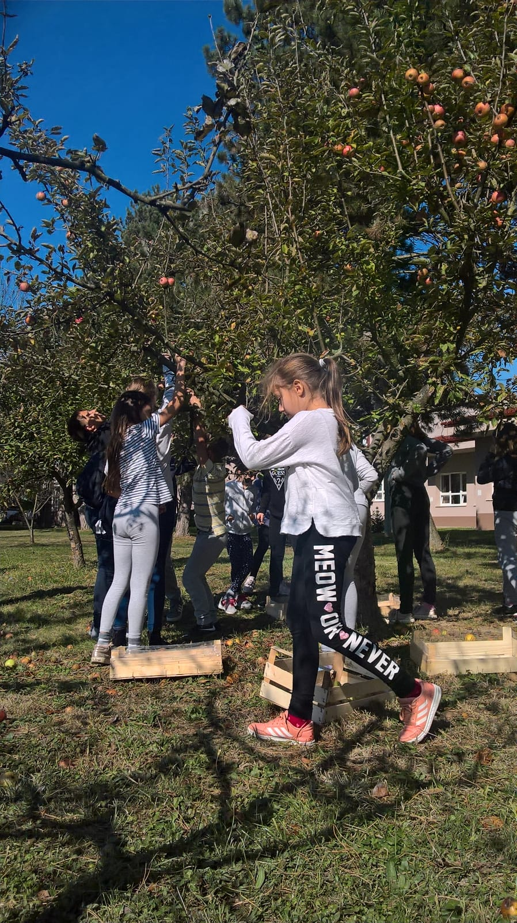
SKUPLJAMO

Slide 15
BEREMO

Slide 16
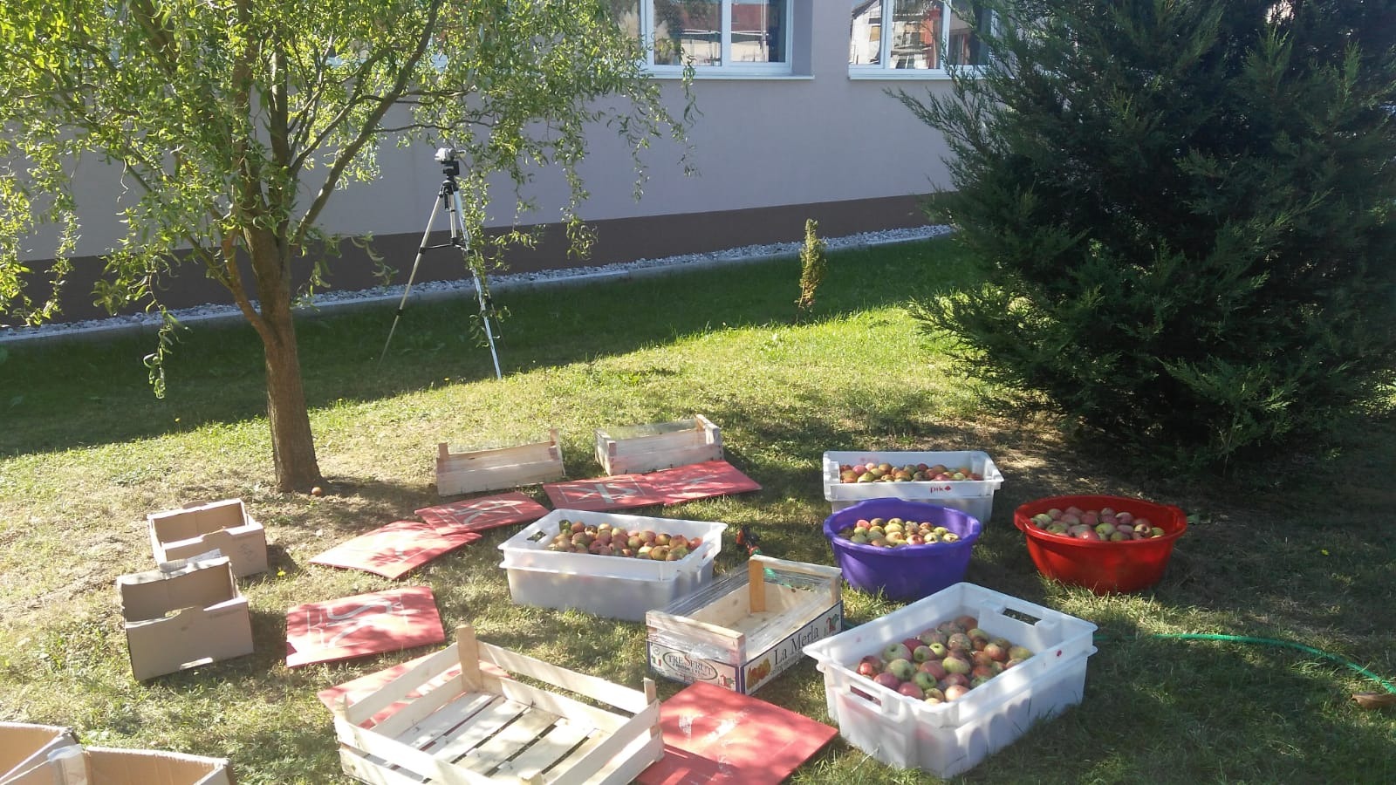
ČISTIMO

Slide 17
PEREMO

Slide 18
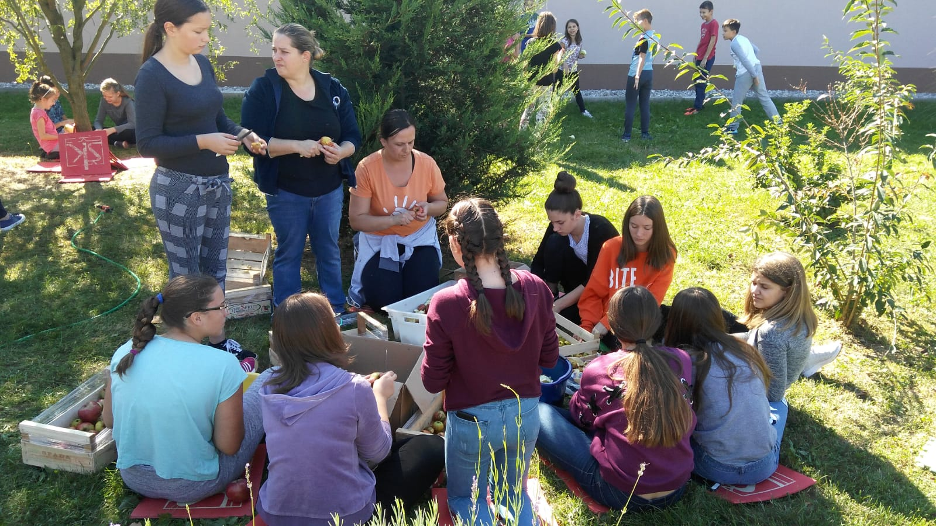
REŽEMO

Slide 19
DROBIMO

Slide 20
PREŠAMO

Slide 21
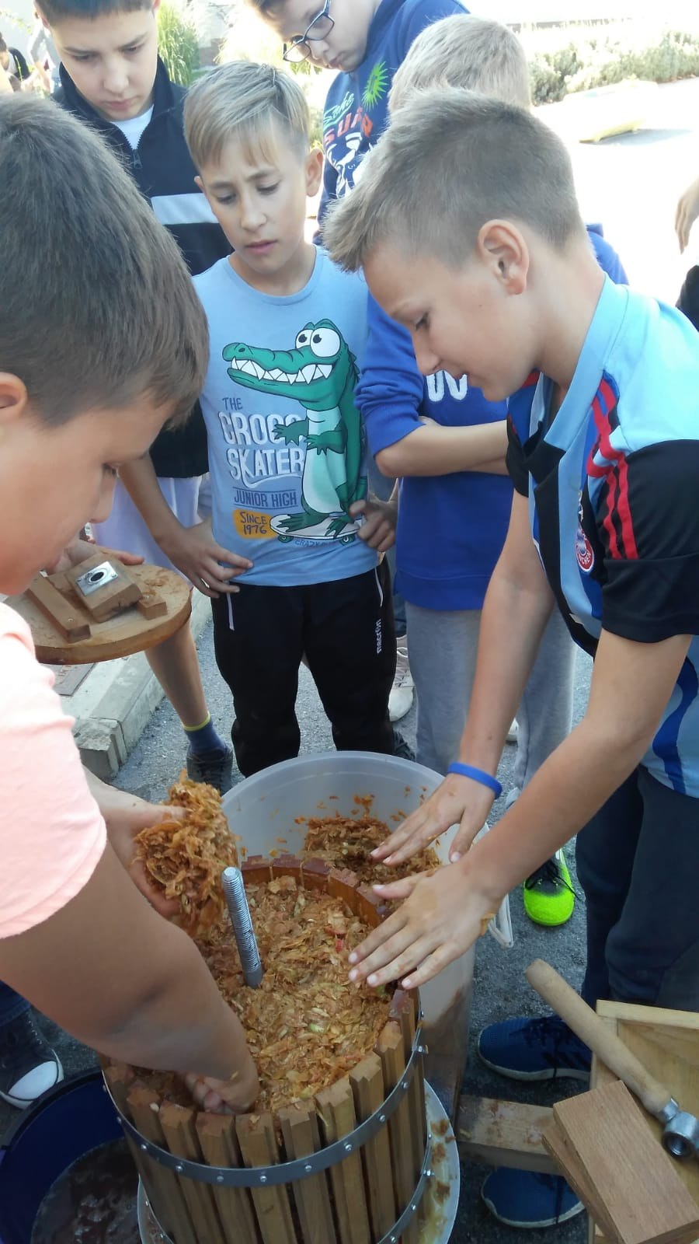
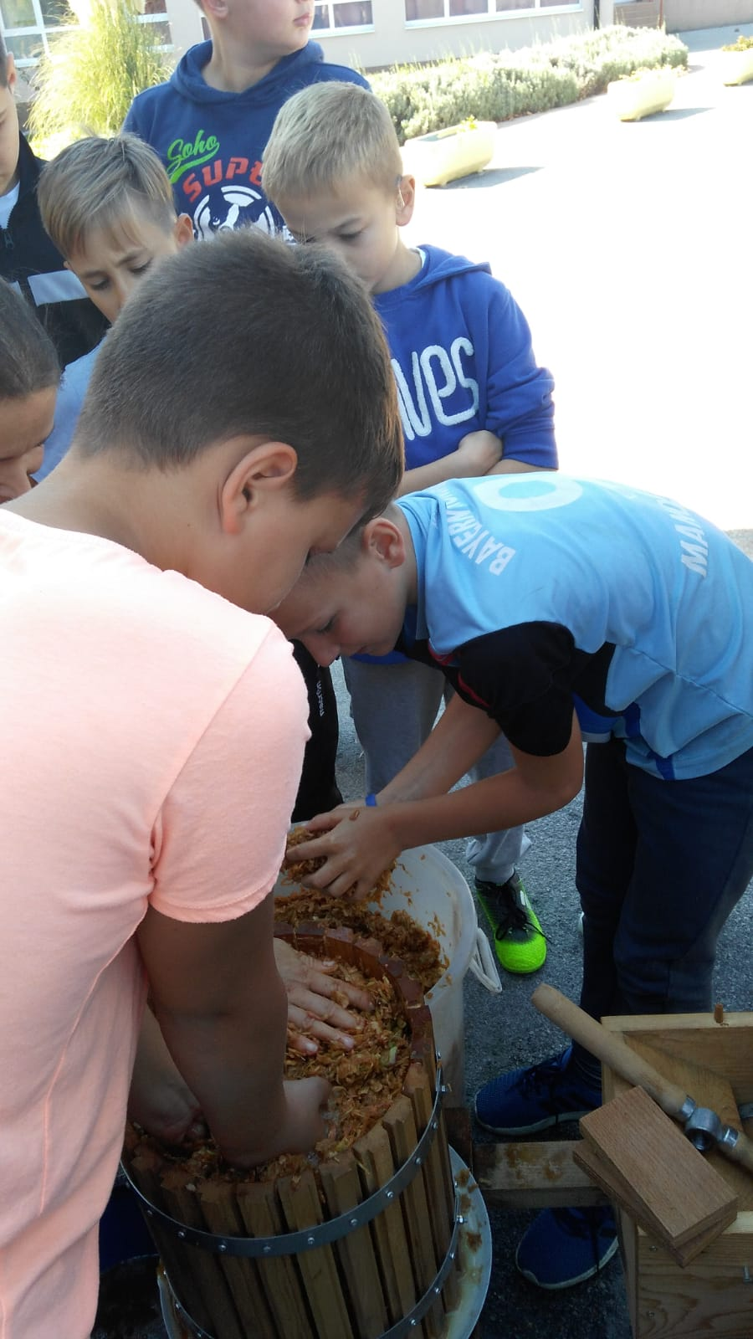
PREŠAMO

Slide 22
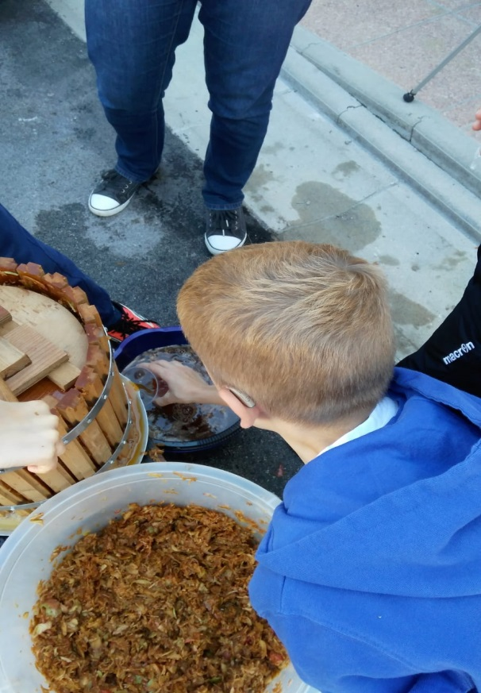
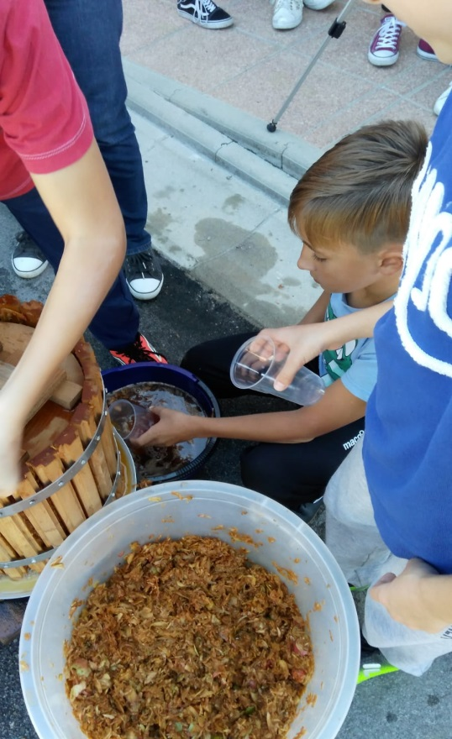
MLJAC, CURI SOK!

Slide 23
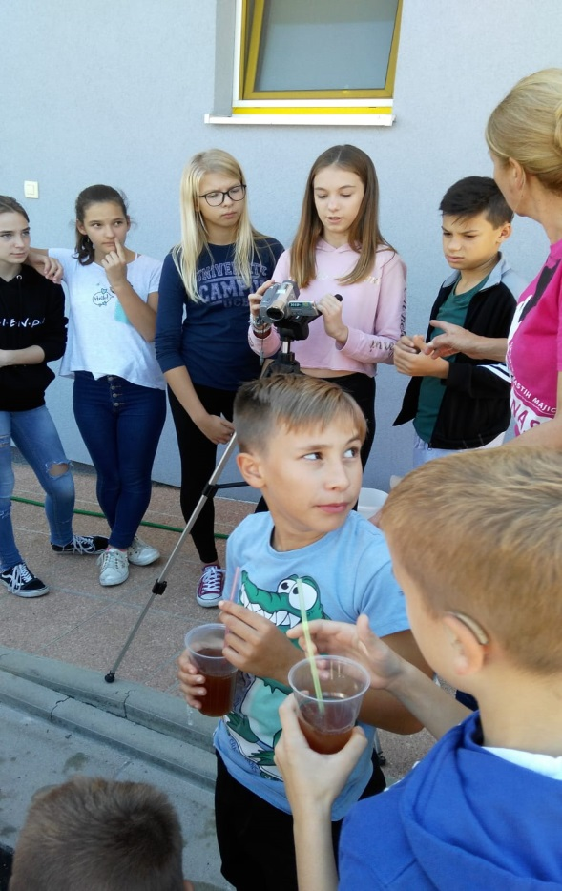
SLAVIMO

Slide 24
SOK ZA VAS

Slide 25
UZDRAVLJE!

